Slide 1

Intrinsec, An intrinsically secure processor
Olivier SAVRY, Thomas HISCOCK, Mustapha EL MAJIHI, Sylvain BOULME, Paolo TORRINI

Slide 2




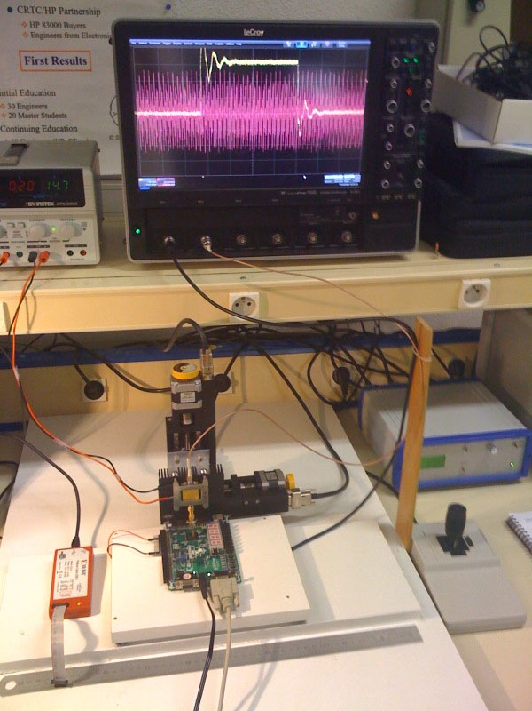
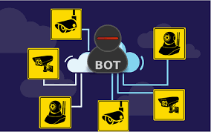
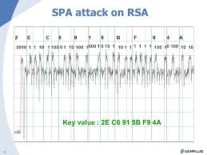







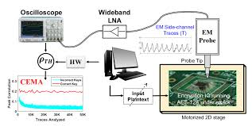


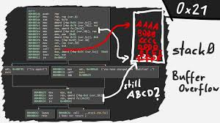
An Avalanche of vulnerabilities
WHY ?
SECURITY IS NOT ANTICIPATED
SECURITY SKILLS ARE DIFFICULT, RARE AND EXPENSIVE
EVEN FOR EXPERTS, IT IS DIFFICULT TO DEAL WITH CERTAIN VULNERABILITIES
Gotlib

Slide 3
THE DIFFICULTY TO DESIGN A SECURE SYSTEM (FOR IOT, CPS…)
LET’S START FROM A BASIC EXAMPLE
Module 1 authenticates Module 2
Module 1
SECURE APPLICATION PROCESSOR
Authentication
Module 1
Authentication
Module 2
APPLICATION PROCESSOR
SECURE ELEMENT
Authentication
Module 2
k
s
k
s
k
k
Implementation of security functions in the Application Processor is finally necessary
Another way : design a secure application processor for embedded systems
A « plug and secure » processor : the developper just has to compile without worrying about vulnerabilities
IntrinSec : a family of Intrinsically Secure Application Processors for IoT and CPS
Notes:
Pour bien comprendre les problèmes auxquels fait face un concepteur de systèmes sécurisés, prenons un peu exemple.
Admettons, qu’on a un système où un module 1 doit identifier un module 2, c’’est une problématique classique qu’on rencontre dans les systèmes où des modules sont mis en réseau par exemple dans une voiture, ou pour du contrôle d’accès.
Si on zoome sur le module 1, on va avoir un cœur d’application (typiquement un mcu) qui gère ce que le module doit faire. Et en particulier il va devoir gérer cette authentification avec par exemple un challenge response et donc un algo de crypto et une clé secrète k.
C’est là que les pb de sécurité arrivent: comment je protège cette clé et mon algo de toutes les attaques connues.
Le premier réflexe est de se dire: faisons appel à un Secure Element qui gèrera la sécurité pour le compte du cœur principal. Donc le SE fait tourner effectivement proprement l’algo de chiffrement dans les règles de l’art et stocke la clé k avec toutes les protections adéquates (au mieux qu’on sache le faire).
Toutefois, un problème de taille subsiste: on peut très bien prendre la main sur la communication entre SE et cœur d’application ou même changer le SE par un SE que l’on maitrise et qui se contente de dire au cœur que le module 2 est authentifié.
Pour lever ce problème, il faut que le cœur d’application authentifie le SE et donc à nouveau il faut implémenter un algo de crypto dans le cœur principal et stocker une clé de crypto. Vous voyez qu’on est revenu à peu près au point de commencement. On a gagné un petit peu en sécurité mais pas tant que cela.
Un plus serait de mettre le cœur d’application et le SE dans un même SOC. Mais cela n’éviterait pas que l’on puisse modifier le programme principal pour contourner le SE. Il faut donc mettre des contrôle d’intégrité, un secure boot, sur le processeur, avec une signature et donc un algo de chiffrement asymétrique plutôt lourd. Et encore ceci n’empêche pas de faire des modifs après le démarrage comme les basiques buffer overflows.
En conclusion de cette petite expérience de pensée, on voit que dans tous les cas on est obligé d’implémenter des fonctions de sécurité dans le processuer d’application. Pour répondre aux enjeux de la cybersécurité, on a essayé de faire un panorama des besoins des industriels pour leurs produits , produits qui peuvent aller d’un objet connecté à un CPS comme une voiture, un avion, une chaîne de production …

Slide 4
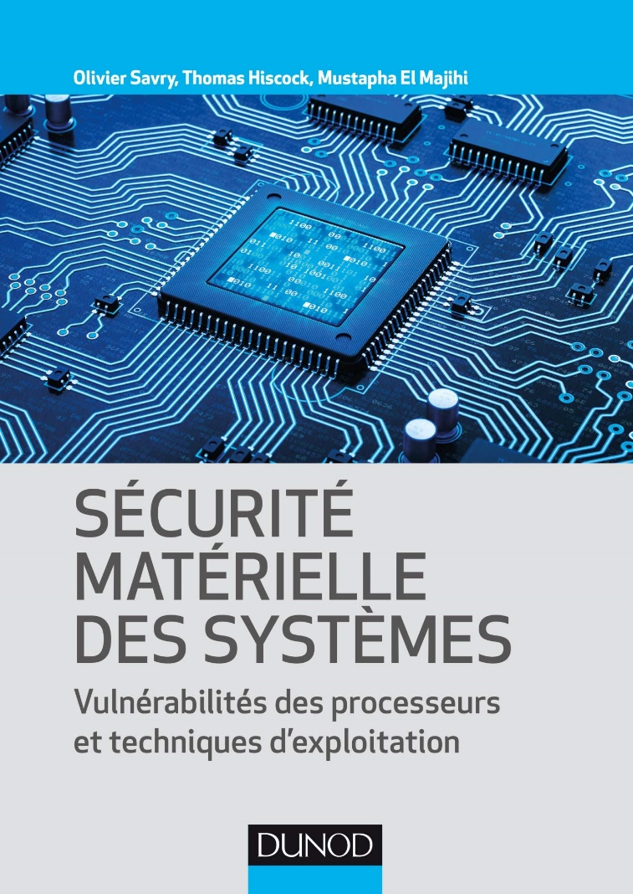
STATE OF THE ART ON PROCESSORS VULNERABILITIES
An exhaustive survey of vulnerabilities of processors and the different exploitation techniques

Slide 5
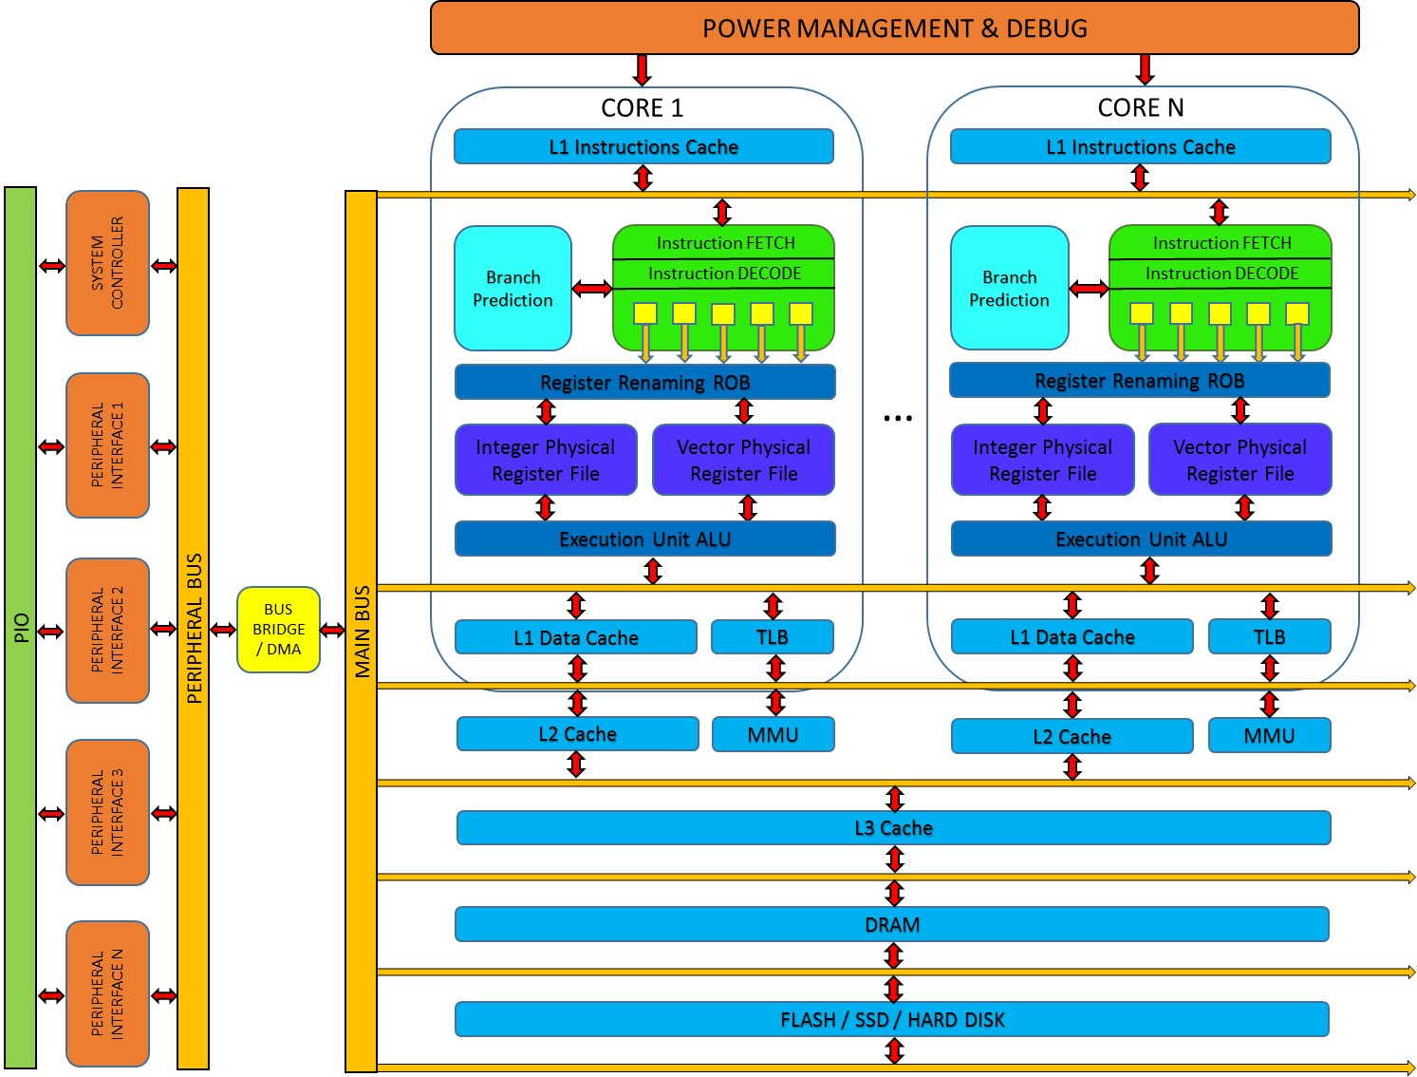

PROCESSORS VULNErABILITIES
cache side-channel
Flush + Reload
Prime + Probe
Flush + flush
Cachebleed
Evict + Time
TLB
FAULT INJECTION
Power Management:
DVFS Exploitation : CLKScrew
SRAM Memory:
Cell to cell coupling -> sofware fault injection in cache memories with transistors < 10 nm
Spectre & Meltdown
DRAM Memory:
RowHammer
DRAMA
FLASH Memory
bit to bit
program interference with MLC

Slide 6
CONFIDENTIALITY, AUTHENTICITY AND INTEGRITY OF DATA AND INSTRUCTIONS
An holistic approach to address most threats with as few countermeasures as possible
Authenticated encryption of data and instructions is the way :
To provide confidentiality against coldboot, reverse engineering, to protect software IP
To provide authenticity and integrity against software or data modifications, faults injection in the memory hierarchy, faults injection during runtime
« Encrypt then MAC » structure
Integrity tag
MAC
Error Correcting Code
Integrity tag
MAC
Integrity tag
MAC
Error Correcting Code
Instruction or data
Error Detecting Code
Instruction or data
Instruction or data
Ciphered by k, IV
Ciphered by k, IV
Ciphered by k, IV
Random access ensures with IV=Constant || @
Heavy scheme but enables lots of security functions

Slide 7
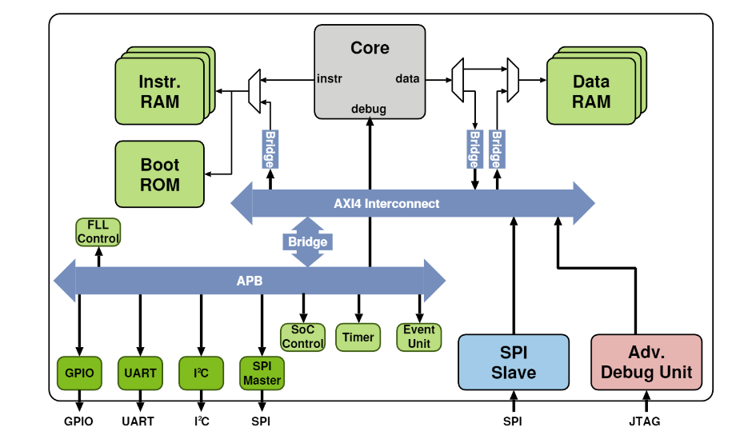
INTRINSEC : ENCRYPTION INTEGRATION IN RISC V PULPINO
RI5CY 32 bit core On FPGA (Xilinx Zynq 7020)
Encryption Blocks
Carefull use of PMP for M-mode only access
Debug Locker
Address filter
lock
APB slave to:
Set 128 Bits password
Verify password
Lock/Unlock

Slide 8
AUTHENTICATED ENCRYPTION DESIGN : REQUIREMENTS
Encrypt then MAC with 128 bit key, 64 bits MAC
Lightweight and low latency design
Cipher/decipher with the same block
Encrypt instructions and data of programs
Support associated data
Memory adressing, alignment
compatible with operating systems (load/store of code lines, moving pages in physical memory,…)
Compatible with already compiled binairies

Slide 9
AUTHENTICATED ENCRYPTION DESIGN
To improve throughput, instructions/data are bundled by 4 group of 32 bits + metadata (mainly EDC) + MAC (64 bits)
256 bit memory alignment
Overhead of 100 % for memory size
DATA0
DATA1
DATA2
DATA3
32
32
32
32
METADATA
MAC
64
64

Slide 10
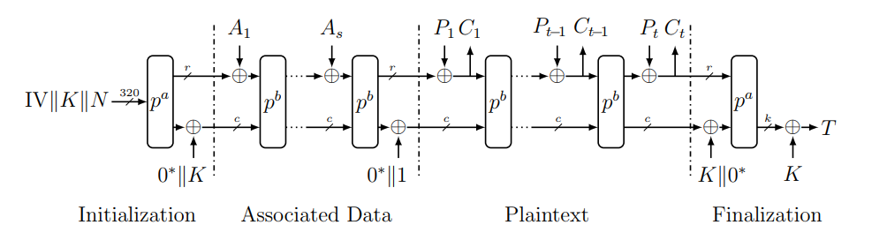
AUTHEnticated ENCRYPTION WITH ASCON
ASCON sponge-based cipher : CAESAR finalist
128 bit key
128 bits ciphered data + 64 bits associated data + 64 bits tag
Required 40 * permutation p
Only one instance of p is implemented
The permutations are computed asynchronously in 4 CPU cycles
Fast + lightweight

Slide 11
PROGRAM ENCRYPTION
BB0 at @0
Instr1
Ciphered with IV=@0
Instr2
Ciphered with IV=@0+1
…
…
Conditional branches or jal or jalr
…
Ciphered with IV=@0+n-1
BEQ rs1,rs2,@1
Ciphered with IV=@0+n
BB1 at @1
Instr’1
Ciphered with IV=@1
Instr’2
Ciphered with IV=@1+1
…
…
This encryption scheme is totally independent of the compiler, it can be done on any binairies

Slide 12
PROGRAM ENCRYPTION WITH CFI (CONTROL FLOW INTEGRITY)
BB0 at @0
Instr1 ⨁ MASK0
Ciphered with IV=@0
Instr2 ⨁ p(MASK0)
Ciphered with IV=@0+1
A new instruction « loadMASK » is introduced by the compiler to set a MASK that will be used by the next jump to unmask the next BB
…
…
Conditional branches or jal
…
(loadMASK MASK_{BRANCH},MASK1)
⨁p^{n-1}(MASK0)
Ciphered with IV=@0+n-1
(BEQ rs1,rs2,@1) ⨁ p^{n}(MASK0)
Ciphered with IV=@0+n
BB1 at @1
Instr’1 ⨁ MASK1
Ciphered with IV=@1
Instr’2 ⨁ p(MASK1)
Ciphered with IV=@1+1
…
…
Modification of LLVM to include Masks and new instruction LoadMASK

Slide 13
PROGRAM ENCRYPTION WITH CFI (CONTROL FLOW INTEGRITY)
Management of Indirect Jump (JALR Jump and Link Register)
BB0 at @₀
Instr1 ⨁ MASK0
Ciphered with IV=@0
Instr2 ⨁ p(MASK0)
Ciphered with IV=@0+1
Instruction « loadMASK » is enriched to retrieve a mask to a certain address and not only a static value.
LoadMASK MASK_{register} , @_{MASK}
…
…
(loadMASK MASK_{BRANCH},@₁-1)
⨁p^{n-1}(MASK0)
…
(loadMASK MASK_{BRANCH},MASK1)
⨁p^{n-1}(MASK0)
Ciphered with IV=@0+n-1
jalr
(jalr rd,rs=@1) ⨁ p^{n}(MASK0)
Ciphered with IV=@0+n
@₁-1
BB1 at @₁
MASK1
Ciphered with IV=@1-1
Instr’1 ⨁ MASK1
Ciphered with IV=@1
Instr’2 ⨁ p(MASK1)
Ciphered with IV=@1+1
…
Compatible with old uninstrumented binairies (the loader just have to set MASK register to 0) and with dynamic librairies
…
For function return, the mask to decipher at return address is simply pushed on the stack with the ra

Slide 14
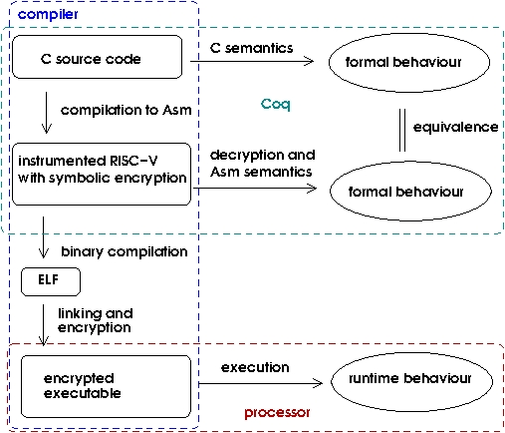
VERIFIED COMPILer
Coq : interactive theorem prover
CompCert : C compiler, verified in Coq
Verified compilation :
CA : compiler (C → Asm)
CS : C source program semantics
AS : Asm program semantics
sp : source program
proof goal: CS (sp) ~ AS (CA (sp))
IntrinSec : new CompCert backend
based on existing RISC-V one
abstract model of encryption and decryption
compiles C code to symbolically encrypted Asm
verification proof in progress
JAIF2019| SAVRY Olivier| 23/05/2019
Notes:
IL n’y a pas que LLVM qui a été modifié, l’équipe de Verimag avec Sylvain Boulmé et Paolo Torrini a aussi enrichi le compilateur certifié CompCert pour Risc v.
Compcert assure de façon formelle que la semantique du C est respectée.

Slide 15
CONCLUSION
Confidentiality, authenticity and integrity of data and instructions on the memory hierarchy
100 % overhead on memory
No more need of secure boot
High degree of compatibility
with old binairies (encryption independent of compilation)
With dynamic librairies,
With OS
LLVM, CompCert modified compilers to include CFI
Introduction of new instruction implies an overhead of 15% on the code size.
Proof of concept on FPGA with RISC V Pulpino

Slide 16
FUTUre challenges
Protection of the pipeline against fault injection
Protection of the pipeline against side-channel leakages
Resilience when attacks are performed
Intrinsic spatial and temporal memory safety
Implementation on 64 bit processors (Ariane ?)
Development of multitasks OS : freeRTOS, Linux with intrinsic isolation of processes

Slide 17


Slide 19


























































Planche de pictos
Dispositifs médicaux
Internet des objets
capteurs
Imaging sensor
Serveurs et calcul intensif
Nano electronique
Composants photonique
Énergie électronique de puissance
sécurité
rf

